Slide 1
Grupo 2 - 3º ADS Noturno
Info Estatística

Slide 2
Sobre o grupo
O grupo é composto por Luis Gustavo Vecchio - documentação e front-end - , Rafael Freitas - documentação - e José Augusto e Vinicius Gomes - estatística e programação em Javascript.

Slide 3
divisão do grupo
Javascript
HTML e CSS
Documentação
Programação
José Augusto e Vinicius
Front-end
Engenharia de Software

Slide 4

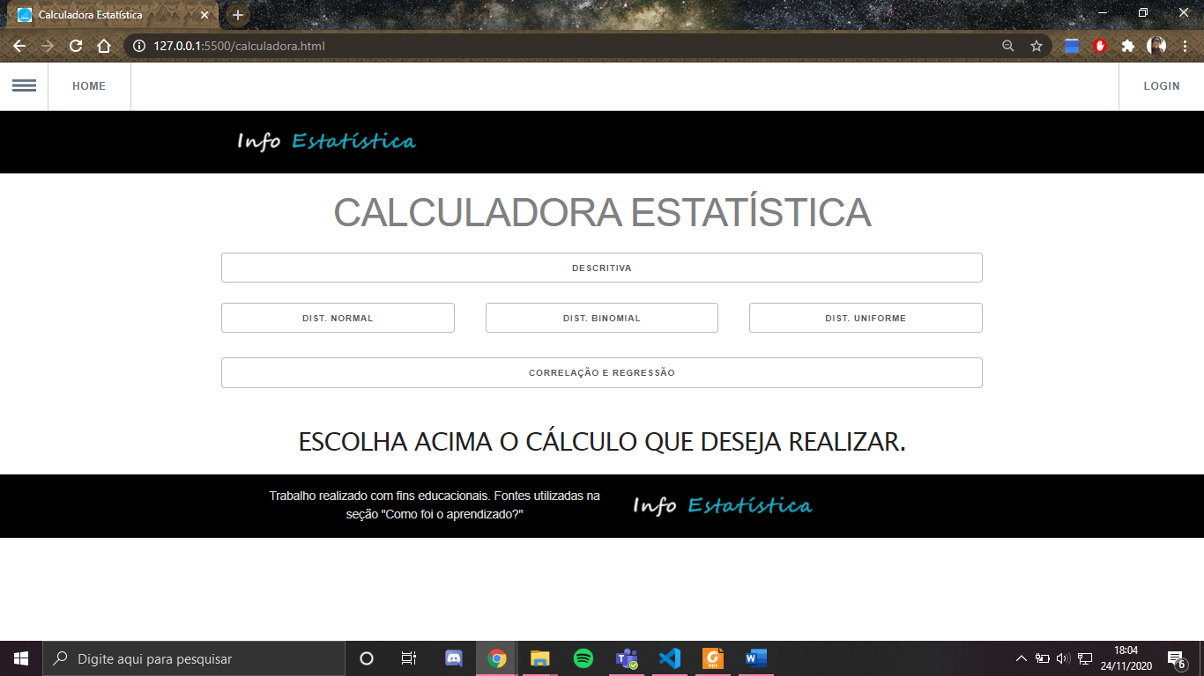

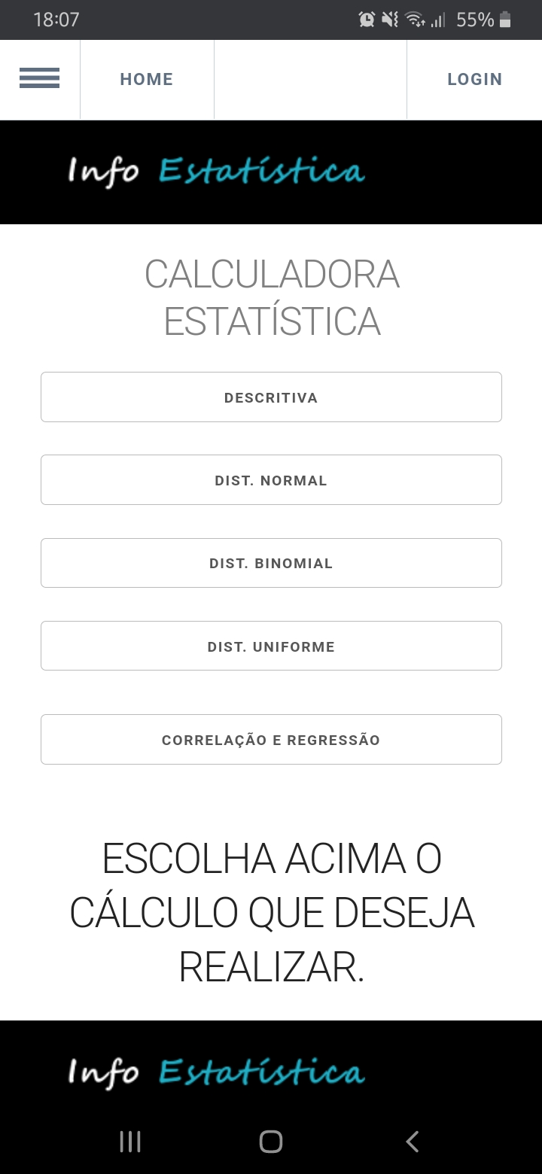
Info Estatística
É um software realizado por 4 matérias do 3º período 2020 noturno do curso de Análise e Desenvolvimento de Sistemas da Fatec Franca. É um trabalho realizado com fins educacionais.

Slide 5
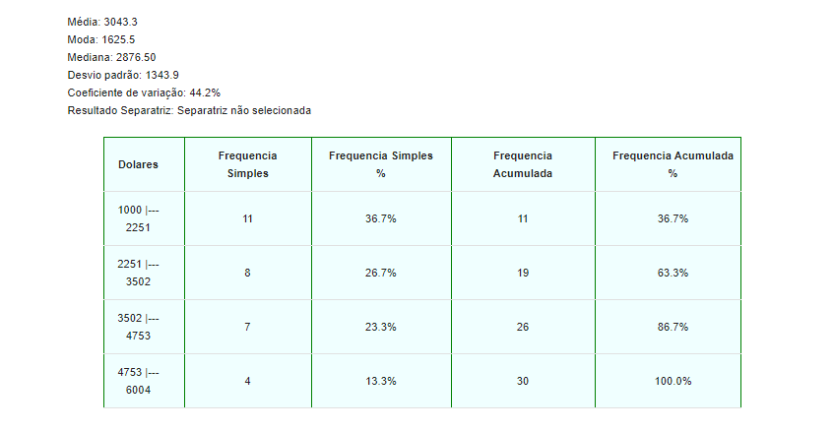
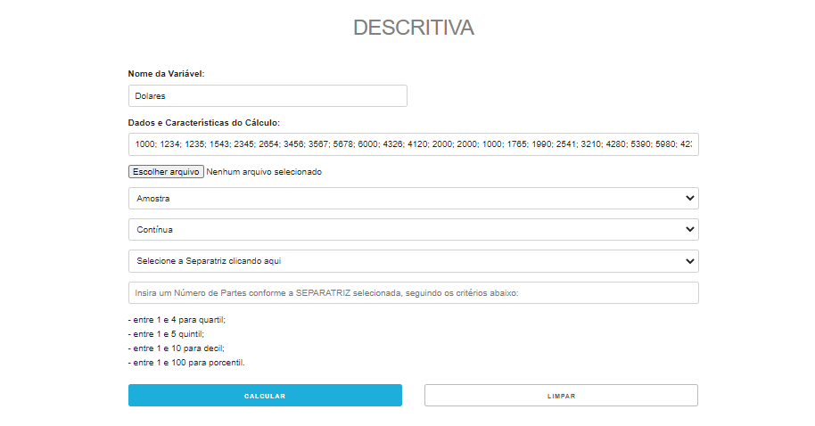
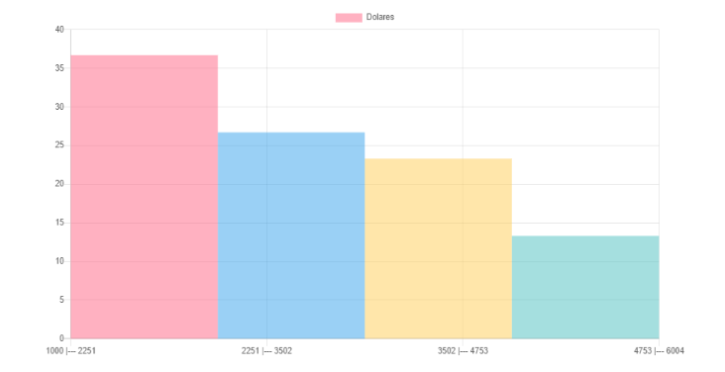
o software

Slide 6
bibliotecas e fontes usadas
Material Icons
Normalize.css
Modernizer
Skeleton.css
Main.css
Chart.js

